Slide 1
第1章 电路的基本概念与基本定律
1.1 电路的作用与组成部分
1.2 电路模型
1.3 电压和电流的参考方向
1.4 欧姆定律
1.5 电源有载工作、开路与短路
1.6 基尔霍夫定律
1.7 电路中电位的概念及计算

Slide 2
第1章 电路的基本概念与基本定律
本章要求:
1.理解电压与电流参考方向的意义；
2. 理解电路的基本定律并能正确应用；
3. 了解电路的有载工作、开路与短路状态，理解
电功率和额定值的意义；
4. 会计算电路中各点的电位。

Slide 3
1.1 电路的作用与组成部分
电路是电流的通路，是为了某种需要由电工设备或电路元件按一定方式组合而成。
1. 电路的作用
(1) 实现电能的传输、分配与转换
电灯
电动机电炉
...
升压
变压器
输电线
降压
变压器
发电机
(2)实现信号的传递与处理
话筒
扬声器
放大器

Slide 4
2. 电路的组成部分
负载: 取用
电能的装置
电源: 提供
电能的装置
电灯
电动机电炉
...
升压
变压器
输电线
降压
变压器
发电机
中间环节：传递、分
配和控制电能的作用

Slide 5
2.电路的组成部分
信号处理：
放大、调谐、检波等
信号源:
提供信息
话筒
扬声器
放大器
直流电源:
提供能源
负载
直流电源
电源或信号源的电压或电流称为激励，它推动电路工作；由激励所产生的电压和电流称为响应。

Slide 6
1. 2 电路模型
为了便于用数学方法分析电路, 一般要将实际电路模型化，用足以反映其电磁性质的理想电路元件或其组合来模拟实际电路中的器件，从而构成与实际电路相对应的电路模型。
理想电路元件主要有电阻元件、电感元件、电容元件和电源元件等。
I
开关
+
+
⎝
E
U
R
例：手电筒
R₀
手电筒由电池、灯泡、开关和筒体组成。
干电池
导线
电珠
手电筒的电路模型

Slide 7
手电筒的电路模型
开关
电池是电源元件，其参数为电动势 E 和内阻R_{o}；
I
+
+
⎝
E
U
R
灯泡主要具有消耗电能的性质，是电阻元件，其参数为电阻R；
R₀
干电池
导线
电珠
筒体用来连接电池和灯泡，其电阻忽略不计，认为是无电阻的理想导体。
今后分析的都是指电路模型，简称电路。在电路图中，各种电路元件都用规定的图形符号表示。
开关用来控制电路的通断。

Slide 8
1.3 电压和电流的参考方向
1. 电路基本物理量的实际方向
物理中对基本物理量规定的方向
物理量
实 际 方 向
单 位
电流 I
正电荷运动的方向
kA 、A、mA、μA
高电位 → 低电位
kV 、V、mV、μV
电压 U
(电位降低的方向)
低电位 → 高电位
kV 、V、mV、μV
电动势E
(电位升高的方向)

Slide 9
2. 电路基本物理量的参考方向
I
(1) 参考方向
+
+
在分析与计算电路时，对电量任意假定的方向。
E
3V
U
(2) 参考方向的表示方法
R₀
_
电流：
电压：
I
U
+
–
箭 标
正负极性
a
R
b
a
b
双下标
I_{ab}
双下标
U_{ab}
注意：
在参考方向选定后,电流(或电压)值才有正负之分。

Slide 10
(3) 实际方向与参考方向的关系
实际方向与参考方向一致，电流(或电压)值为正值；
实际方向与参考方向相反，电流(或电压)值为负值。
例: 电路如图所示。
I = 0.28A
I′ = – 0.28A
电动势为E =3V
方向由负极指向正极⊕；
+
+
E
3V
U
U´
电压U的参考方向与实际方向相同, U = 2.8V, 方向由
⊕指向；
2.8V
– 2.8V
R₀
+
电压U´的参考方向与实际方向相反, U´= –2.8V;
电流I的参考方向与实际方向相同，I=0.28A,由⊕流向,反之亦然。
即: U = – U´

Slide 11
1.4 欧姆定律
U、I 参考方向相同时
U、I 参考方向相反时
+
U = I R
+
U = – IR
U
I
R
U
I
R
–
–
表达式中有两套正负号：
(1) 式前的正负号由U、I 参考方向的关系确定；
(2) U、I 值本身的正负则说明实际方向与参考方向
之间的关系。
通常取 U、I 参考方向相同。

Slide 12


例: 应用欧姆定律对下图电路列出式子，并求电阻R。
+
+
I
I
U
6V
2A
R
U
6V
R
–2A
–
–
(a)
(b)
解: 对图(a)有, U = IR
对图(b)有, U = – IR
电压与电流参
考方向相反
电流的参考方向
与实际方向相反

Slide 13

线性电阻的概念：
遵循欧姆定律的电阻称为线性电阻，它表示该段电路电压与电流的比值为常数。
电路端电压与电流的关系称为伏安特性。
线性电阻的伏安特性是一条过原点的直线。
I/A
U/V
o
线性电阻的伏安特性

Slide 14
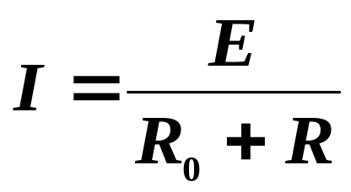
1.5 电源有载工作、开路与短路
I
1.5.1 电源有载工作
+
开关闭合, 接通电源与负载
E
–
R
1. 电压电流关系
R₀
(1) 电流的大小由负载决定。
U = IR
负载端电压
或 U = E – IR₀
U
(2) 在电源有内阻时，I ↑→ U ↓。
电源的外特性
E
当 R₀<<R 时，则U ≈ E ，表明当负载变化时，电源的端电压变化不大，即带负载能力强。
0
I

Slide 15

1.5.1 电源有载工作
I
开关闭合,接通电源与负载。
+
E
–
1. 电压电流关系
R
R₀
负载端电压
或 U = E – IR_{o}
U = IR
2. 功率与功率平衡
UI = EI – I²R_{o}
P = P_{E} – Δ P
(3) 电源输出的功率由负载决定。
负载大小的概念:
负载增加指负载取用的
电流和功率增加(电压一定)。
负载
取用
功率
电源
产生
功率
内阻
消耗
功率

Slide 16
3. 电源与负载的判别
(1) 根据 U、I 的实际方向判别
电源：
U、I 实际方向相反，即电流从“+”端流出，
（发出功率）
负载：
U、I 实际方向相同，即电流从“-”端流出。
（吸收功率）
(2) 根据 U、I 的参考方向判别
U、I 参考方向相同，P = UI > 0，负载；
P = UI < 0，电源。
U、I 参考方向不同，P = UI > 0，电源；
P = UI < 0，负载。

Slide 17
例: 已知:电路中U=220V，I=5A，内阻R₀₁= R₀₂= 0.6Ω。
求: (1) 电源的电动势E₁和负载的反电动势E₂ ；
(2) 说明功率的平衡关系。
I
解：(1) 对于电源
U= E₁-ΔU₁= E₁-IR₀₁
即 E₁= U +IR₀₁
= 220+5×0.6=223V
U= E₂+ΔU₂= E₂+IR₀₂
即 E₂= U -IR₀₁ = 220-5×0.6 = 217V
+
+
+
E₁
E₂
–
–
U
R₀₁
R₀₂
–
(2)由上面可得，E₁=E₂ +IR₀₁+IR₀₂
等号两边同时乘以 I，则得 E₁ I =E₂ I +I²R₀₁+I²R₀₂
代入数据有 223 × 5=217 × 5+5² × 0.6+ 5+5² × 0.6
1115W=1085W+15W+15W。

Slide 18
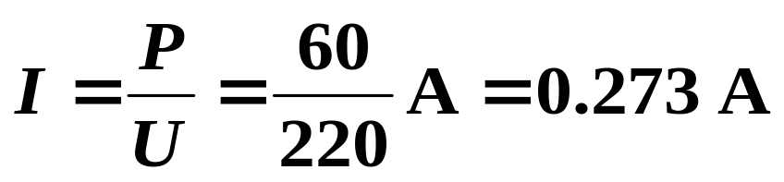
电气设备的额定值
额定值: 电气设备在正常运行时的规定使用值
1. 额定值反映电气设备的使用安全性；
2. 额定值表示电气设备的使用能力。
注意：电气设备工作时的实际值不一定都等于其
额定值，要能够加以区别。
例：一只220V, 60W的白炽灯, 接在220V的电源上，试求通过电灯的电流和电灯在220V电压下工作时的电阻。如果每晚工作3h(小时)，问一个月消耗多少电能?
解: 通过电灯的电流为

Slide 19
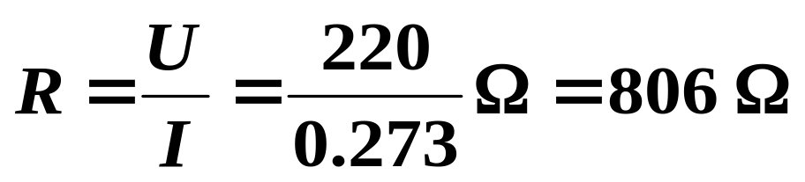
在220V电压下工作时的电阻
一个月用电
W = Pt = 60W×(3 ×30) h
= 0.06kW × 90h
= 5.4kW. h
电气设备的三种运行状态
额定工作状态： I = I_{N} ，P = P_{N}
(经济合理安全可靠)
过载(超载)： I > I_{N} ，P > P_{N} (设备易损坏)
欠载(轻载)： I < I_{N} ，P < P_{N} (不经济)

Slide 20
1.5.2 电源开路
I
+
+
开关 断开
E
−
U₀
特征:
R
R_{o}
−
I = 0
U = U₀ = E
电源端电压 ( 开路电压 )
P = 0
负载功率
有
源
电
路
I
+
电路中某处断开时的特征:
U
1. 开路处的电流等于零；
I = 0
2. 开路处的电压 U 视电路情况而定。
–

Slide 21
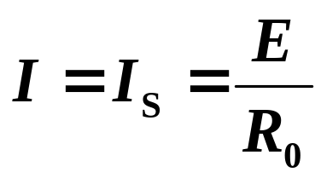
I
1.5.3 电源短路
+
E
电源外部端子被短接
−
R
特征:
R_{o}
短路电流（很大）
U = 0
电源端电压
P = 0
负载功率
P_{E} = ΔP = I²R₀
电源产生的能量全被内阻消耗掉
电路中某处短路时的特征:
有
源
电
路
I
+
1.短路处的电压等于零；
U = 0
2.短路处的电流 I 视电路情况而定。
U
–

Slide 22
1. 6 基尔霍夫定律
I₁
I₂
a
+
R₁
R₂
3
+
E₁
I₃
R₃
E₂
1
2
−
−
b
支路：电路中的每一个分支。
一条支路流过一个电流，称为支路电流。
结点：三条或三条以上支路的联接点。
回路：由支路组成的闭合路径。
网孔：内部不含支路的回路。

Slide 23
例1：
a
I₁
I₂
支路：ab、bc、ca、… （共6条）
R₁
R₂
I_{G}
结点：a、 b、c、d
(共4个）
d
G
c
回路：abda、abca、 adbca …
（共7 个）
R₃
R₄
I₃
I₄
b
I
+
–
网孔：abd、 abc、bcd
（共3 个）
E

Slide 24
1.6.1 基尔霍夫电流定律(KCL定律)
1．定律
在任一瞬间，流向任一结点的电流等于流出该结点的电流。
即: ∑Ｉ_{入}= ∑Ｉ_{出}
I₁
I₂
a
或: ∑Ｉ= 0
+
R₁
R₂
+
对结点 a：
I₁+I₂ = I₃
I₃
E₂
E₁
R₃
或 I₁+I₂–I₃= 0
−
−
实质: 电流连续性的体现。
b
基尔霍夫电流定律（KCL）反映了电路中任一结点处各支路电流间相互制约的关系。

Slide 25
2．推广
电流定律可以推广应用于包围部分电路的任一假设的闭合面。
I =?
例:
广义结点
I_{A}
A
I
I_{CA}
I_{AB}
+
+
_
2Ω
_
6V
12V
I_{C}
5Ω
5Ω
B
1Ω
1Ω
C
I_{B}
I_{BC}
I = 0
I_{A} + I_{B} + I_{C} = 0

Slide 26
1.6.2 基尔霍夫电压定律（KVL定律)
1．定律
在任一瞬间，从回路中任一点出发，沿回路循行一周，则在这个方向上电位升之和等于电位降之和。
在任一瞬间，沿任一回路循行方向，回路中各段电压的代数和恒等于零。
即： ∑ U = 0
I₁
I₂
a
对回路1：
E₁ = I₁ R₁ +I₃ R₃
R₂
或 I₁ R₁ +I₃ R₃ –E₁ = 0
+
R₁
+
E₁
I₃
R₃
E₂
1
2
对回路2：
I₂ R₂+I₃ R₃=E₂
−
−
或 I₂ R₂+I₃ R₃ –E₂ = 0
b
基尔霍夫电压定律（KVL） 反映了电路中任一回路中各段电压间相互制约的关系。

Slide 27

注意：
1．列方程前标注回路循行方向；
2．应用 ∑ U = 0列方程时，项前符号的确定：
如果规定电位降取正号，则电位升就取负号。
3. 开口电压可按回路处理
B
对回路1：
+
–
+
–
+
E₁
E₂
电位升 = 电位降
E₂ =U_{BE} + I₂R₂
1
U_{BE}
R₁
R₂
I₂
_
∑ U = 0
I₂R₂ – E₂ + U_{BE} = 0
E

Slide 28
例：
a
I₁
I₂
应用 ∑ U = 0列方程
R₁
R₂
I₆
对网孔abda：
R₆
I₆ R₆ – I₃ R₃ +I₁ R₁ = 0
d
c
对网孔acba：
R₃
R₄
I₃
I₄
I₂ R₂ – I₄ R₄ – I₆ R₆ = 0
b
I
对网孔bcdb：
+
–
I₄ R₄ + I₃ R₃ –E = 0
E
对回路 adbca，沿逆时针方向循行：
– I₁ R₁ + I₃ R₃ + I₄ R₄ – I₂ R₂ = 0
对回路 cadc，沿逆时针方向循行：
– I₂ R₂ – I₁ R₁ + E = 0

Slide 29
1.7 电路中电位的概念及计算
1. 电位的概念
电位：电路中某点至参考点的电压，记为“V_{X}” 。
通常设参考点的电位为零。
某点电位为正，说明该点电位比参考点高；
某点电位为负，说明该点电位比参考点低。
电位的计算步骤:
(1) 任选电路中某一点为参考点，设其电位为零；
(2) 标出各电流参考方向并计算；
(3) 计算各点至参考点间的电压即为各点的电位。

Slide 30
20Ω
a
5Ω
2. 举例
c
d
求图示电路中各点的电位:V_{a}、V_{b}、V_{c}、V_{d} 。
+
4A
6A
+
E₁
140V
E₂
90V
6Ω
10A
−
−
解：
设 a为参考点， 即V_{a}=0V
b
设 b为参考点，即V_{b}=0V
V_{b}=U_{ba}= –10×6= −60V
V_{c}=U_{ca} = 4×20 = 80 V
V_{d} =U_{da}= 6×5 = 30 V
V_{a} = U_{ab}=10×6 = 60 V
V_{c} = U_{cb} = E₁ = 140 V
V_{d} = U_{db} =E₂ = 90 V
U_{ab} = 10×6 = 60 V
U_{cb} = E₁ = 140 V
U_{db} = E₂ = 90 V
U_{ab} = 10×6 = 60 V
U_{cb} = E₁ = 140 V
U_{db} = E₂ = 90 V

Slide 31
结论：
(1)电位值是相对的，参考点选取的不同，电路中
各点的电位也将随之改变；
(2) 电路中两点间的电压值是固定的，不会因参考
点的不同而变， 即与零电位参考点的选取无关。
借助电位的概念可以简化电路作图
20Ω
a
5Ω
20Ω
5Ω
c
d
c
d
+
4A
6A
+
+140V
+90V
E₁
140V
E₂
90V
6Ω
10A
6Ω
−
−
b

Slide 32
例1: 图示电路，计算开关S 断开和闭合时A点
的电位V_{A}
+6V
解: (1)当开关S断开时
I₁
2kΩ
电流 I₁ = I₂ = 0，
电位 V_{A} = 6V 。
2kΩ
S
A
I₂
(2) 当开关闭合时,电路
如图（b）
(a)
电流 I₂ = 0，
电位 V_{A} = 0V 。
2kΩ
2kΩ
A
+
I₁
I₂
6V
–
电流在闭合
路径中流通
(b)

Slide 33
例2：
电路如下图所示，(1) 零电位参考点在哪里？画电路图表示出来。(2) 当电位器R_{P}的滑动触点向下滑动时，A、B两点的电位增高了还是降低了？
12V
+12V
+
–
解：（1）电路如左图，零电位参考点为+12V电源的“–”端与–12V电源的“+”端的联接处。
I
R₁
R₁
A
A
R_{P}
R_{P}
B
B
R₂
R₂
（2） V_{A} = – IR₁ +12
V_{B} = IR₂ – 12
–12V
–
+
12V
当电位器R_{P}的滑动触点向下滑动时，回路中的电流 I 减小，所以A电位增高、B点电位降低。

